Slide 1
MACHINE ART LAB
머신아트랩 중간보고
컨트롤러 케이스 | 사이보그 볼트 도장 | 10채널 핸드 제어 회로
이재용

Slide 2
CORE TRACKS
3대 핵심 하드웨어 및 제어 프로젝트 개요
기구설계, 3D 모델링 및 10채널 로봇 핸드 펌웨어/회로 시스템 요약
TRACK 01
TRACK 02
TRACK 03
10키 버튼 케이스 설계
사이보그 볼트 도장 디자인
10채널 핸드 제어 시스템
• 30mm 버튼 10구 실측 반영
• freecad 파라메트릭 CAD 모델링
• 판금(SheetMetal) 절곡 전개도(DXF)
• 볼트 헤드 + 사이보그 아트 융합
• D30mm & D40mm (v13) 규격화
• 상단 일체형 키링 고리설계
• 0.2mm 노즐 특화: 최소선폭 보강
• button_10_servos.ino 기반 1:1 제어
• 10개 버튼 내부 풀업 직결 배선
• 논블로킹 부드러운 각도 스무딩
• D12 릴레이 & 5V 대전류 독립 전원

Slide 3
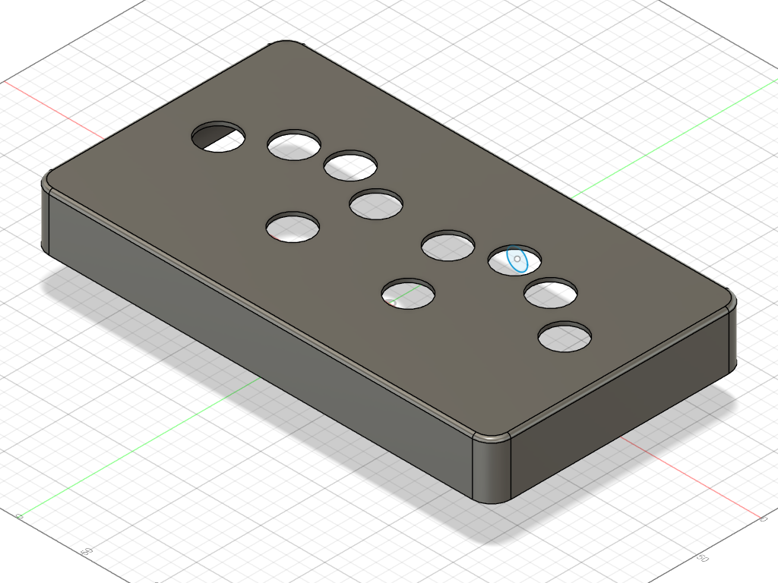
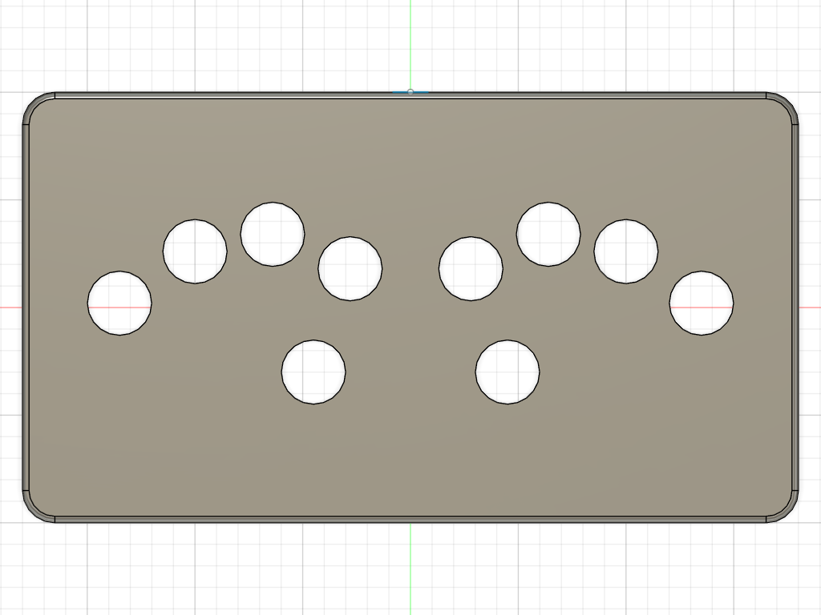
TRACK 01 : CONTROLLER CASE
10키 버튼 컨트롤러 케이스 (Fusion 360 CAD)
30mm 규격 버튼 실측 스펙을 반영한 고정밀 인체공학 인클로저
■ 30mm 규격 버튼 실측 정밀 반영
외경 33.5mm, 장착부 29.5mm 기준 0.2mm 조립 공차를 포함한 30.2mm 홀 정밀 가공
■ 360 × 200 × 38 mm 와이드 바디
양손 10손가락 조작 시 손목 피로를 최소화하는 55mm 팜레스트(Wrist Rest) 영역 확보
■ 스냅인 래치 최적 패널 두께 3.0mm
버튼 흔들림 없는 완벽한 스냅 결합 및 하부 배선 수납 공간(깊이 38mm) 충분히 확보
Fusion 360 3D 렌더링 (360×200×38mm)
Top View (30mm 10구 버튼 배열 & 팜레스트)

Slide 4
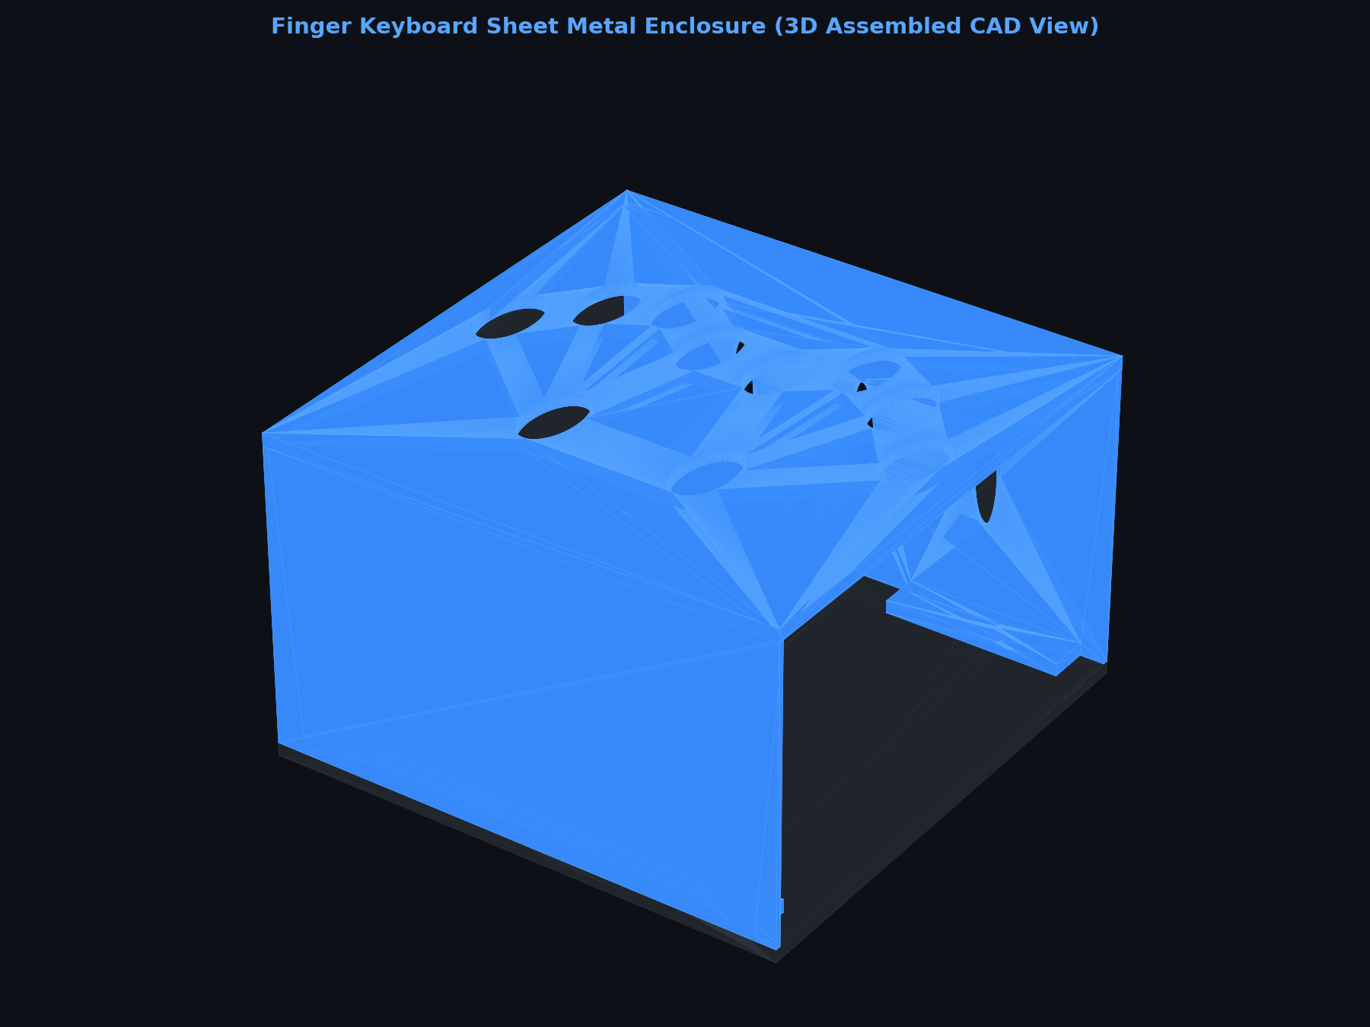
TRACK 01 : SHEET METAL & 3D PRINTING
판금(SheetMetal) 절곡 도면 및 제작 패키지
FreeCAD 기반 상·하판 판금 절곡 설계, 2D Flat Pattern DXF 전개도 및 조립 구조
■ 상판(TopCover) & 하판(BottomBase) 2피스 구조
정밀 결합 및 내부 기판 유지보수가 용이하도록 상단 조작 패널과 하단 베이스 분리 설계
■ 1.0mm 판금 절곡 파라미터 적용
소재 두께 1.0mm, K-Factor 0.44를 정밀 반영하여 절곡 후 오차 제로화 및 2D DXF 도면 추출
■ 3D 프린팅 보강 리브 & 체결 보스(Boss)
판금 외에도 FDM 3D 프린터로 즉시 출력할 수 있도록 스크루 결합용 보강 기둥 모델 병행 구축
FreeCAD SheetMetal 3D 절곡 결합 렌더링

Slide 5
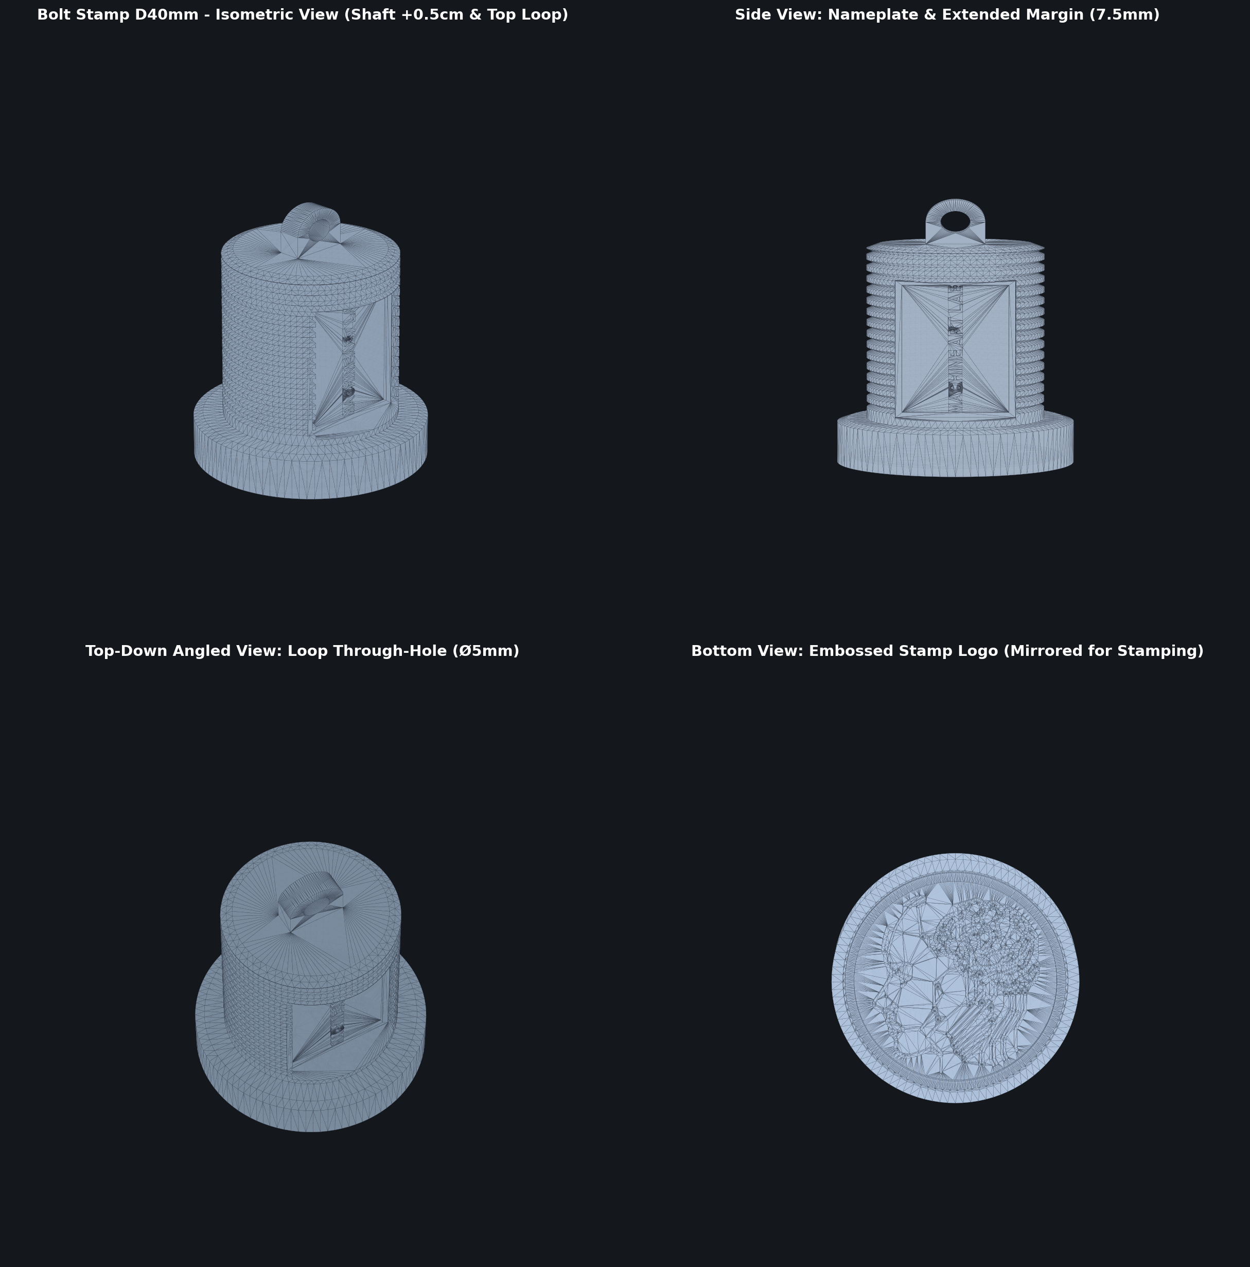
TRACK 02 : STAMP DESIGN
사이보그 볼트 도장 3D 모델링 (v13)
기계식 볼트 헤드 형태와 사이보그 아트 그래픽을 결합한 시그니처 3D 도장 설계
■ 볼트 헤드 메커니즘 + 사이보그 아트
기계식 볼트 헤드의 외형에 사이보그 페이스 그래픽을 음각/양각으로 조화롭게 융합
■ D30mm & D40mm 이원화 규격 설계
휴대 및 서명용 소형 D30mm 규격과 전시 및 정밀 날인용 대형 D40mm 규격 2종 파라메트릭 완성
■ 상단 일체형 키링/스트랩 루프(Loop)
도장 상단에 키링/스트랩 연결 고리를 솔리드로 일체 설계하여 분실 방지 및 휴대성 극대화
Bolt Stamp D40mm v13 3D 프리뷰 (키링 루프 & 널링 바디)

Slide 6
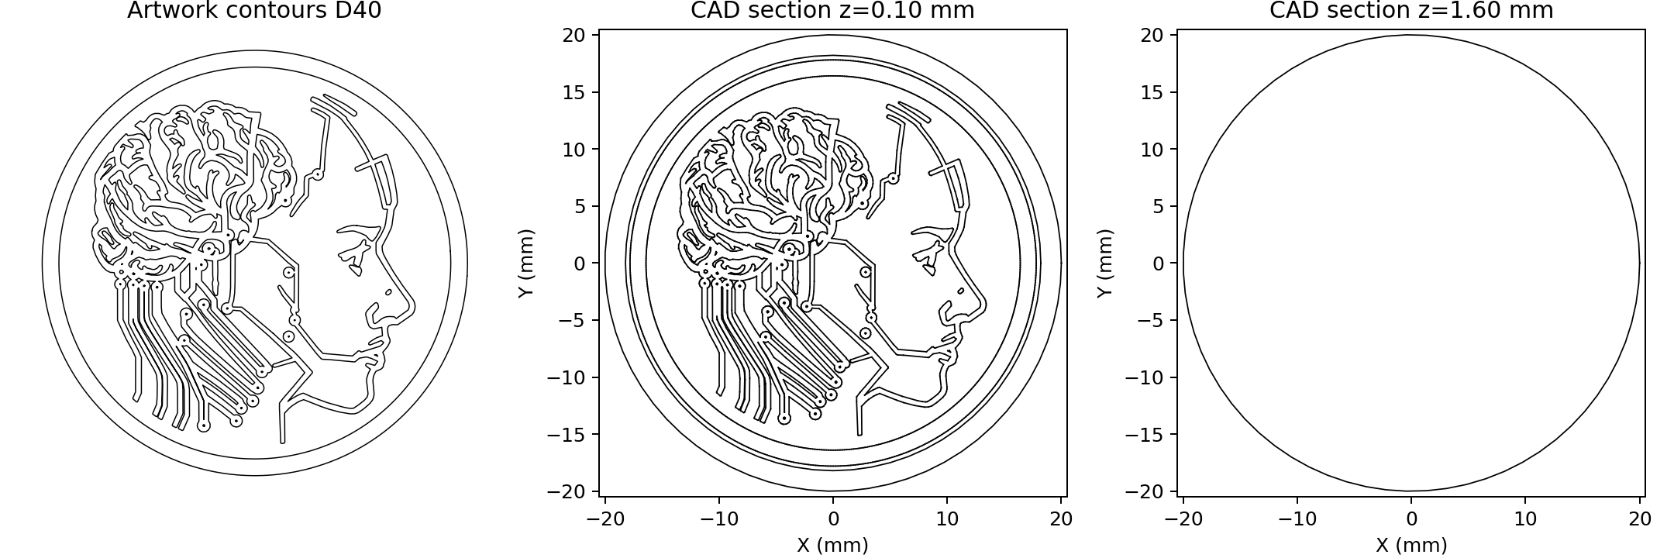

TRACK 02 : DETAIL
0.2mm 정밀 노즐 3D 프린팅 최적화 & 단면 해석
미세 음각 선폭 보강, 챔퍼링 및 CAD 단면 강도 검증
■ 0.2mm 초정밀 노즐 압출비(1:1.2) 최적화
초미세 선폭 분해능에 맞춰 음각 라인 폭과 깊이비를 1:1.2 최적 비율로 정밀 재설계
■ 최소 선폭 보강 (0.35mm ~ 0.5mm)
도장 날인 시 얇은 벽면이 뭉개지거나 파손되지 않도록 모든 선폭을 0.35mm 이상으로 강제 보강
■ 탈형 경사각(Draft Angle) & 0.2mm 챔퍼
날인 후 잉크/점토가 도장 틈새에 끼지 않고 깨끗하게 떨어지도록 모든 음각 벽면에 모따기 적용
CAD 정밀 단면 해석 (음각 깊이 & 솔리드 충진도)
사이보그 도장 원본 벡터 그래픽 디자인

Slide 7
TRACK 03 : HAND CONTROLLER
로봇 핸드 10 서보 모터 제어 시스템 (button_10_servos.ino)
10개 푸시 버튼과 10개 서보 모터 1:1 매칭, 내부 풀업 배선 및 논블로킹 가감속 제어
■ 10버튼 - 10서보 1:1 완벽 독립 매핑
왼손 5개(A0~A11 → D2~D6), 오른손 5개(A5~A9 → D7~D11) 개별 손가락 완전 독립 구동
■ 내부 풀업 (INPUT_PULLUP) 직결 배선
외장 저항 없이 버튼의 한쪽은 아두이노 핀, 다른 쪽은 공통 GND에 연결 (누르면 LOW, 떼면 HIGH)
■ 15ms 논블로킹 타이머 각도 스무딩
1도씩 부드럽게 가감속 추종하여 모터의 튕김 및 과부하를 방지하고 실시간 자연스러운 모션 구현
[하드웨어 핀맵 & 각도 설정값]
▶ 왼손 5개 손가락 (SG1 ~ SG5)
• 버튼 입력: A0, A3, A4, A10, A11
• 서보 PWM: D2, D3, D4, D5, D6
• 펴짐 각도: 0° / 쥠 각도: 150° (소지 180°)
▶ 오른손 5개 손가락 (SD1 ~ SD5)
• 버튼 입력: A5, A6, A7, A8, A9
• 서보 PWM: D7, D8, D9, D10, D11
• 펴짐 각도: 100°~120° / 쥠 각도: 0°
▶ 전원 및 안전 제어부
• 전원 릴레이 제어: 디지털 12번 핀
• 외부 전원: DC 5V 5A~10A 독립 공급
• 동작 모드: MODE 1 (즉각 반응) / MODE 2 (토글)

Slide 8
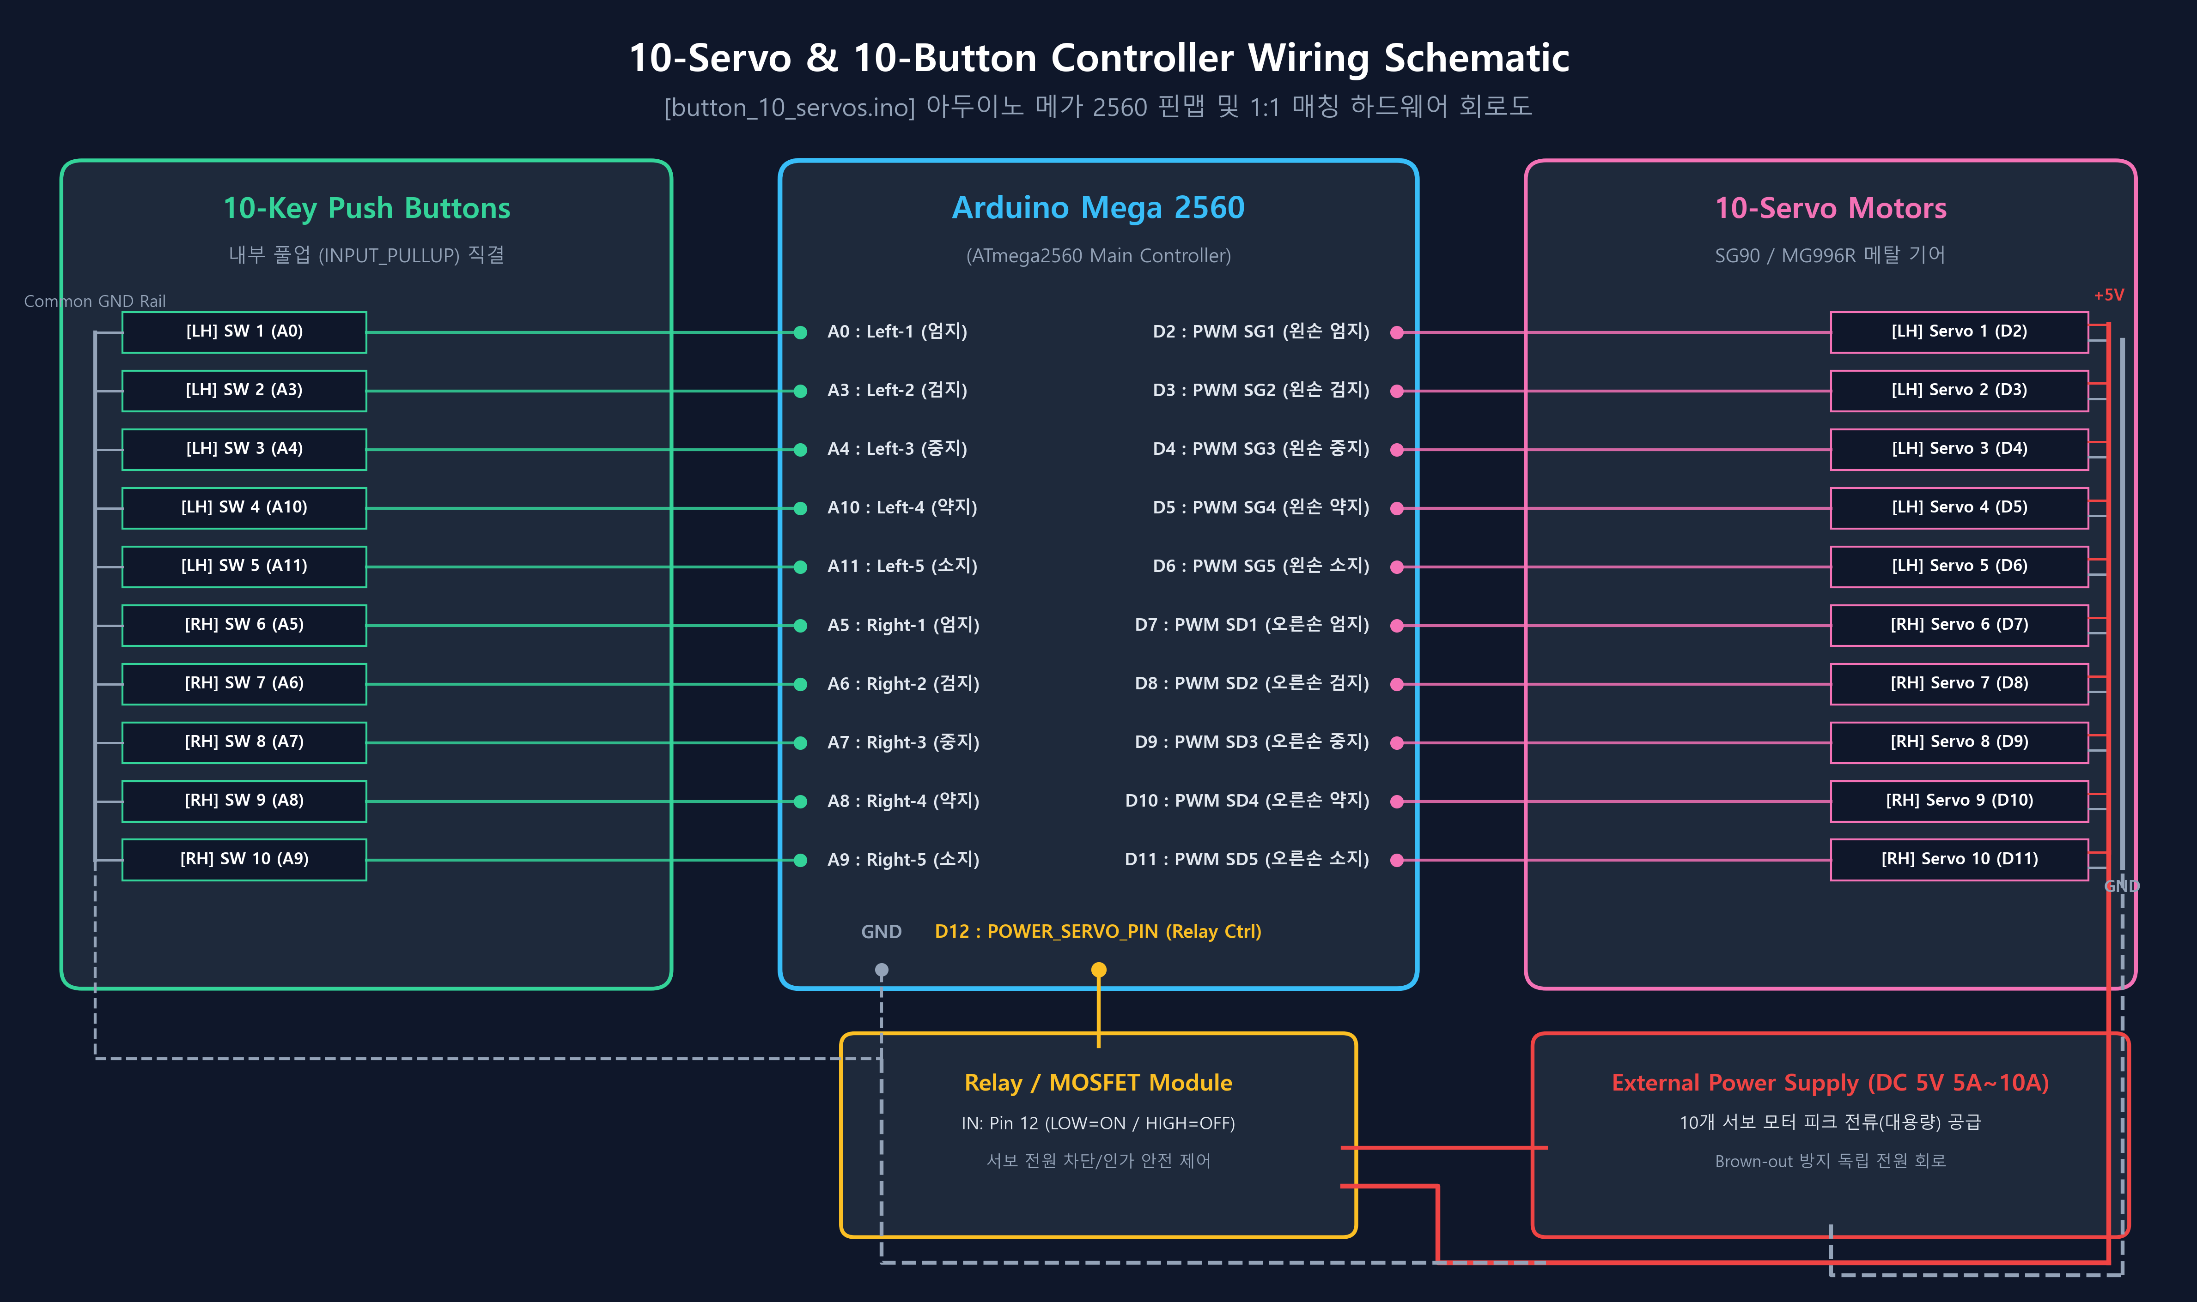
CIRCUIT SCHEMATIC
10-Servo & 10-Button Controller 회로도 (Schematic)
아두이노 메가 2560 - 10개 버튼(내부풀업) - 10개 서보 - 릴레이(D12) - 외장 5V 10A 전원 통합 회로도

Slide 9
MILESTONES & NEXT STEPS
핵심 성과 요약 및 향후 제작·조립 일정
버튼 케이스, 볼트 도장, 로봇 핸드 제어기 제작 현황 및 향후 실행 계획
주요 개발 항목별 성과 및 향후 추진 계획
■ 01. 10키 버튼 케이스 : [설계 완료 (100%)]
• 완료 성과: freecad모델링 완료, 판금 전개도(DXF) 및 렌더링 완료
■ 02. 사이보그 볼트 도장 : [설계 완료 (100%)]
• 완료 성과: D30/D40 v13 파라메트릭 완료, 키링 루프 일체화, 0.2mm 노즐 최적화
■ 03. 10채널 핸드 제어기 : [회로·코드 완료 (100%)]
• 완료 성과: button_10_servos.ino 완성, 10버튼-10서보 1:1 매칭, 전원 회로도 수립

Slide 10
MACHINE ART LAB
감사합니다

